Slide 1
JAVA异常知识分享

Slide 2
异常知识点
异常
Throwable
Error
Exception
throw
throws
try…catch…finally

Slide 3
异常的解释
我们每天上班，正常情况下可能30分钟就能到达。但是由于车多，人多，道路拥挤，致使我们要花费更多地时间，这就是生活中的异常！
异常指不期而至的各种状况，如：文件找不到、网 络连 接失败、非法参数等。异常是一个事件，它发生在程序运行期间，干扰了正常的指令流程。

Slide 4
JAVA 中，所有的异常都有一个共同的基类对象Throwable。
Throwable 中有2个重要的子类：Exception（异常）和Error（错误）。
Error（错误）:是程序无法处理的错误，表示运行应用程序中较严
重问题。大多数错误与代码编写者执行的操作无关，而表示代码运
行时 JVM（Java 虚拟机）出现的问题。
Exception（异常）:是程序本身可以处理的异常。
注意：
异常和错误的区别：异常能被程序本身可以处理，错误是无法处理。

Slide 5
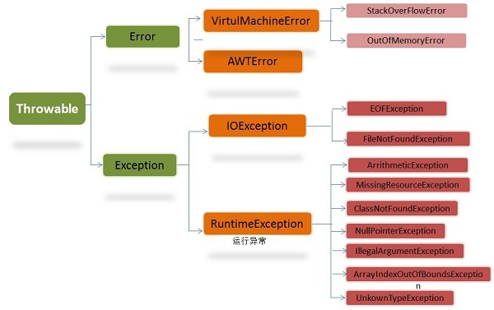
Java异常类层次结构图

Slide 6
.常见的异常类型
ArithmeticException 算数错误情形
ArrayIndexOutOfBoundsException 数组下标越界
NullPointerException 尝试访问null对象成员
ClassNotFoundException 不能加载所需的类
InputMismatchException 欲得到的数据类型与实际输入的类型不匹配
IllegalArgumentException 方法接受到非法参数
ClassCastException 对象强制类型转换出错
NumberFormatException 数字格式转换异常

Slide 7
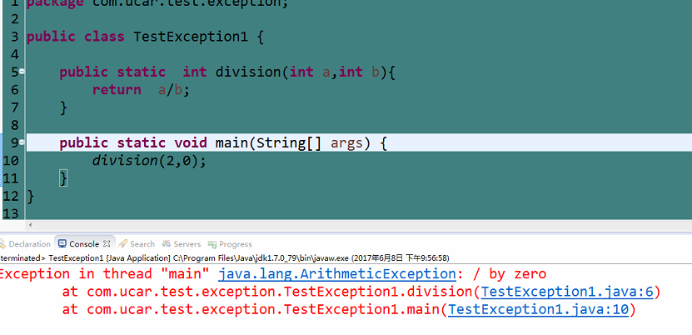
异常eg1：运行时异常 不需要编译，调用者也不用对异常进行处理

Slide 8
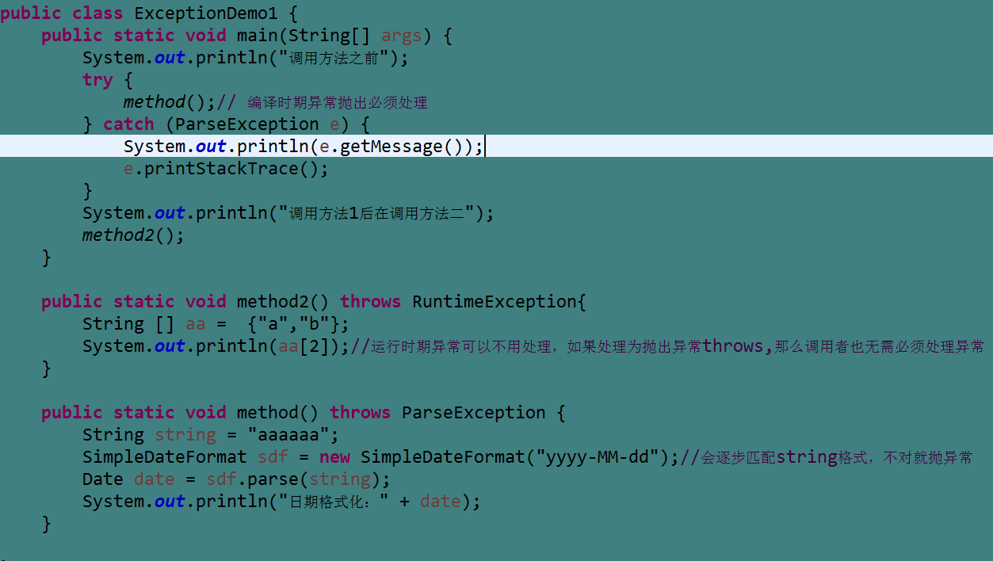
异常eg2: 非运行时异常（编译时期异常，调用方必须处理）

Slide 9
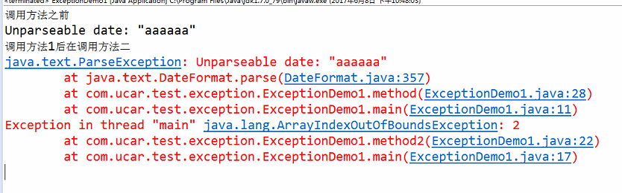
运行时异常及其子类的异常都可以不处理(不抛出也不捕获)，如果知道运行时会出现异常的话，那么可以检查修改程序的逻辑！
而非运行时异常,程序员就需要捕获进行处理。

Slide 10
自定义异常
另外在使用的过程中我们也自己定义的相应的业务异常，
自定义异常也属于非运行时异常的一种。
一定要继承某个既有的异常类型：
class MyException extends RuntimeException{
……
…..
}
Throwable
Exception
MyException

Slide 11
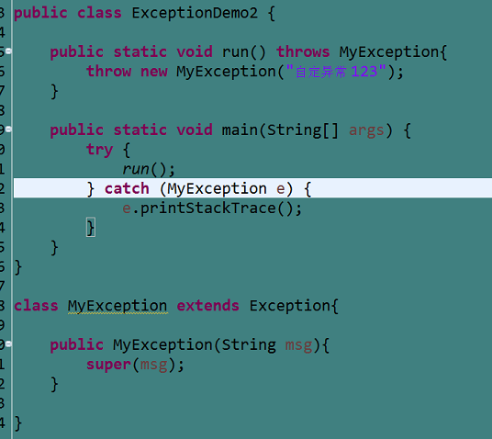
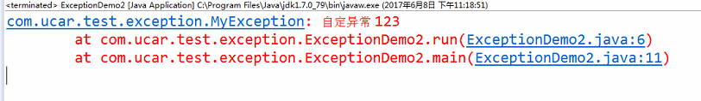
异常eg3：自定义异常必须处理（捕获或者抛出）

Slide 12
Throw 和 Throws
throw是语句抛出一个异常。
语法：throw (异常对象);
throw e;
throws是方法可能抛出异常的声明。(用在声明方法时，表示该方法可能要抛出异常)
语法：[(修饰符)](返回值类型)(方法名)([参数列表])[throws(异常类)]{......}
public void Method1(int a)throwsException1,Exception3{......}

Slide 13
Eg4:看看那些方法是合理的
void method1() throws IOException{ ...}
//编译错误，必须捕获或声明抛出IOException
void method2(){
method1();
}
//合法，声明抛出IOException
void method3()throws IOException {
method1();
}
//合法，声明抛出Exception，IOException是Exception的子类
void method4()throws Exception {
method1();
}
//合法，捕获IOException
void method5(){
try{
method1();
}catch(IOException e){…}
}
//编译错误，必须捕获或声明抛出Exception
void method6(){
try{
method1();
}catch(IOException e){throw new Exception();}
}
//合法，声明抛出Exception
void method7()throws Exception{
try{
method1();
}catch(IOException e){throw new Exception();}
}

Slide 14
区别:
1:throws出现在方法函数头；而throw出现在函数体
2:throws抛出了异常的方法，调用者不想处理该异常，可以继续向上抛出，但最终要有能够处理该异常的调用者
3:throws表示出现异常的一种可能性，并不一定会发生这些异常；throw则是具体向外抛异常的动作，所以它是抛出一个异常实例。
4：throw语句后不允许跟任何语句，因为这些语句永远不会被执行。
相同点：
两者都是消极处理异常的方式（这里的消极并不是说这种方式不好），只是抛出或者可能抛出异常，但是不会由当前函数去处理异常，真正的处理异常由函数的上层调用处理。

Slide 15
try…catch…finally
try {
// 可能会发生异常的程序代码
} catch (Type1 e1){
// 捕获并处置try抛出的异常类型Type1
}
catch (Type2 e2){
//捕获并处置try抛出的异常类型Type2
} finally{
//无论是否发生异常，都将执行的语句块
}

Slide 16
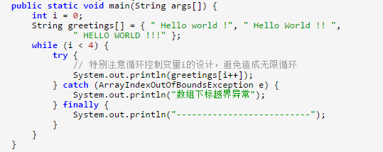
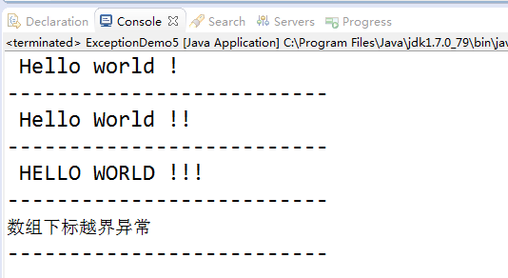
Eg5：

Slide 17
try…catch…finally使用规则
（1）：try代码块不能脱离catch代码块或finally代码块单独执行！
（2）：try代码块后面可以有0个或多个catch块，如果catch代码块和finally代码块共存，则必须保证fianlly代码块必须在catch块之后！
（3）：在try代码块中声明的变量作用域仅限于try代码块，catch块和fianlly块无法访问！
（4）：当try代码块后跟着多个catch代码块时，java虚拟机会把实际抛出的异常对象依次和各个catch代码块中的异常类型进行匹配

Slide 18
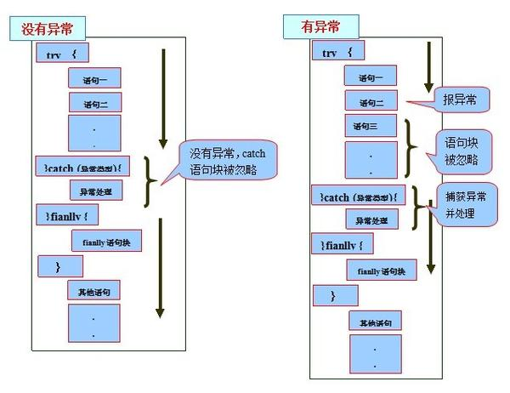
try…catch…finally执行顺序

Slide 19
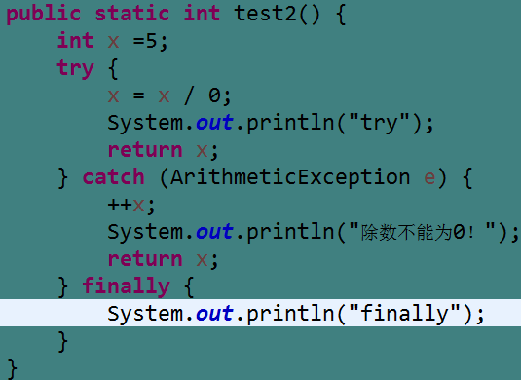
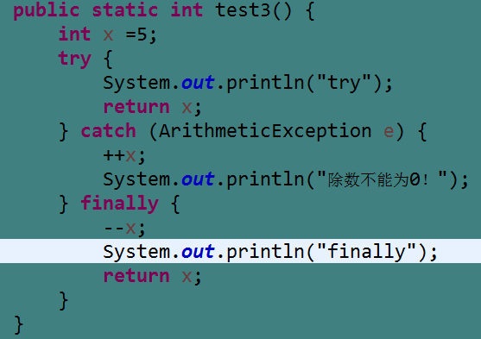
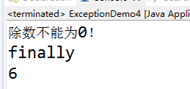
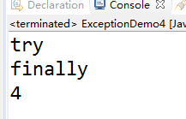
输出结果
输出结果

Slide 20
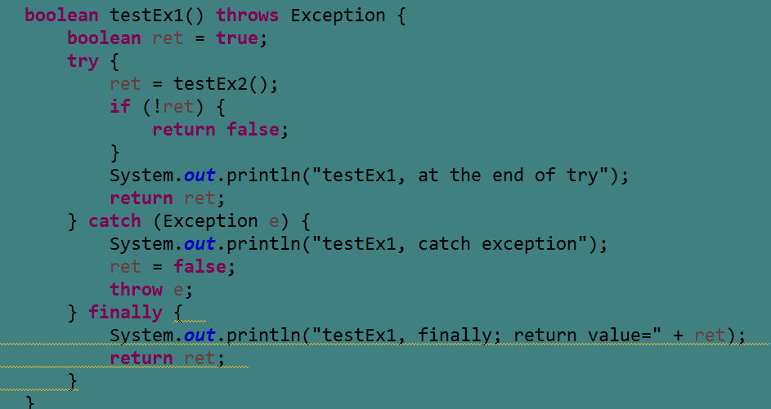
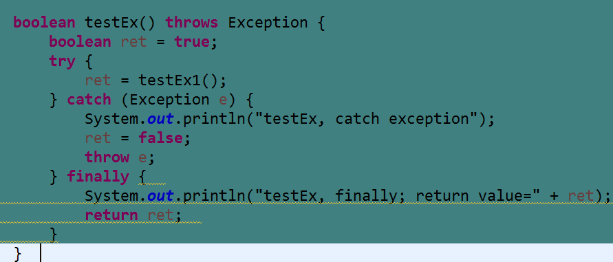
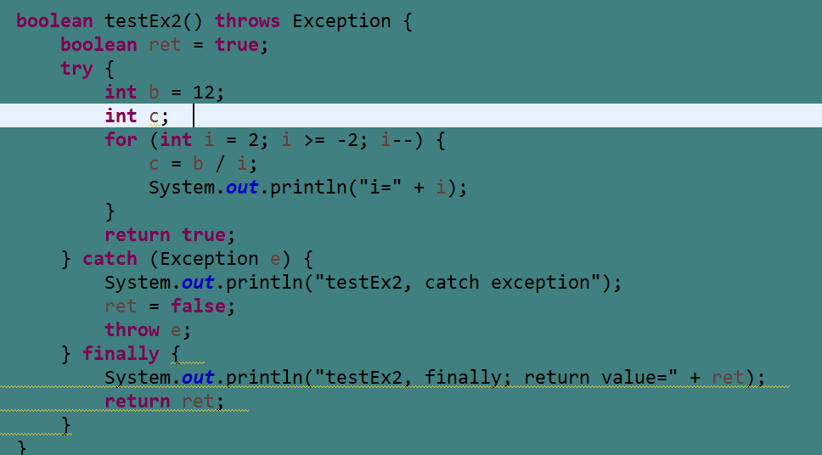
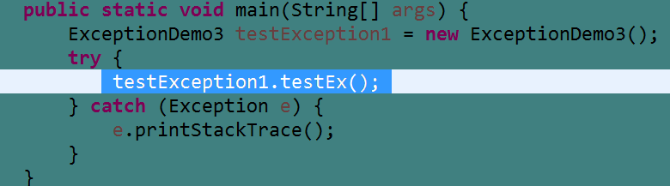
Eg:

Slide 21

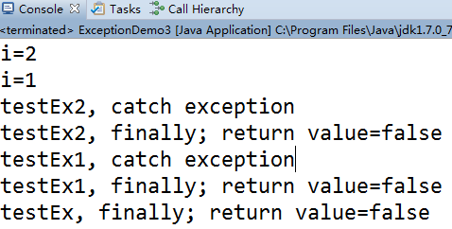
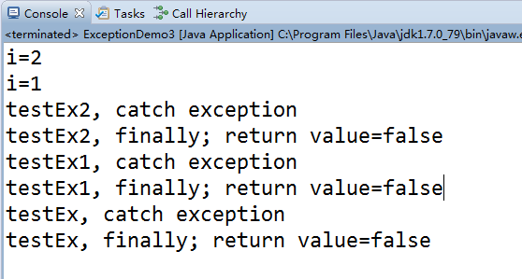

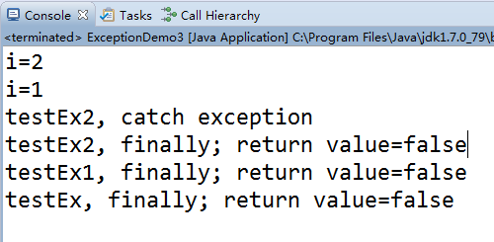
任何执行try 或者catch中的return语句之前，都会先执行finally语句，如果finally存在的话。
如果finally中有return语句，那么程序就return了.

Slide 22
如果finally如果有return会覆盖catch里的throw 吗？
如果finally里有throw会覆盖catch里的return吗？
如果catch里和finally都有throw，finally中的throw会覆盖catch中的吗？

Slide 23
THANKS!

